Slide 1


Chapitre 0
PHY_3TC20_TP (COM101)
Optique et photonique
1ère année
Introduction à l’Optique pour les AST
➔ Les secrets de la lumière de l’optique géométrique à l’optique ondulatoire
Renaud GABET
Bureau 3D41
Renaud.gabet@telecom-paris.fr

Slide 2
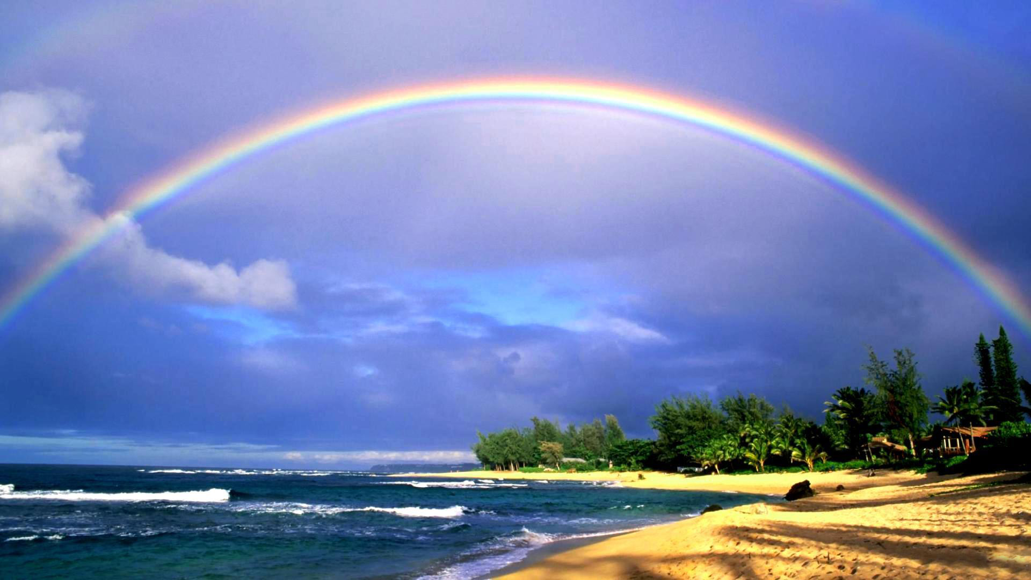
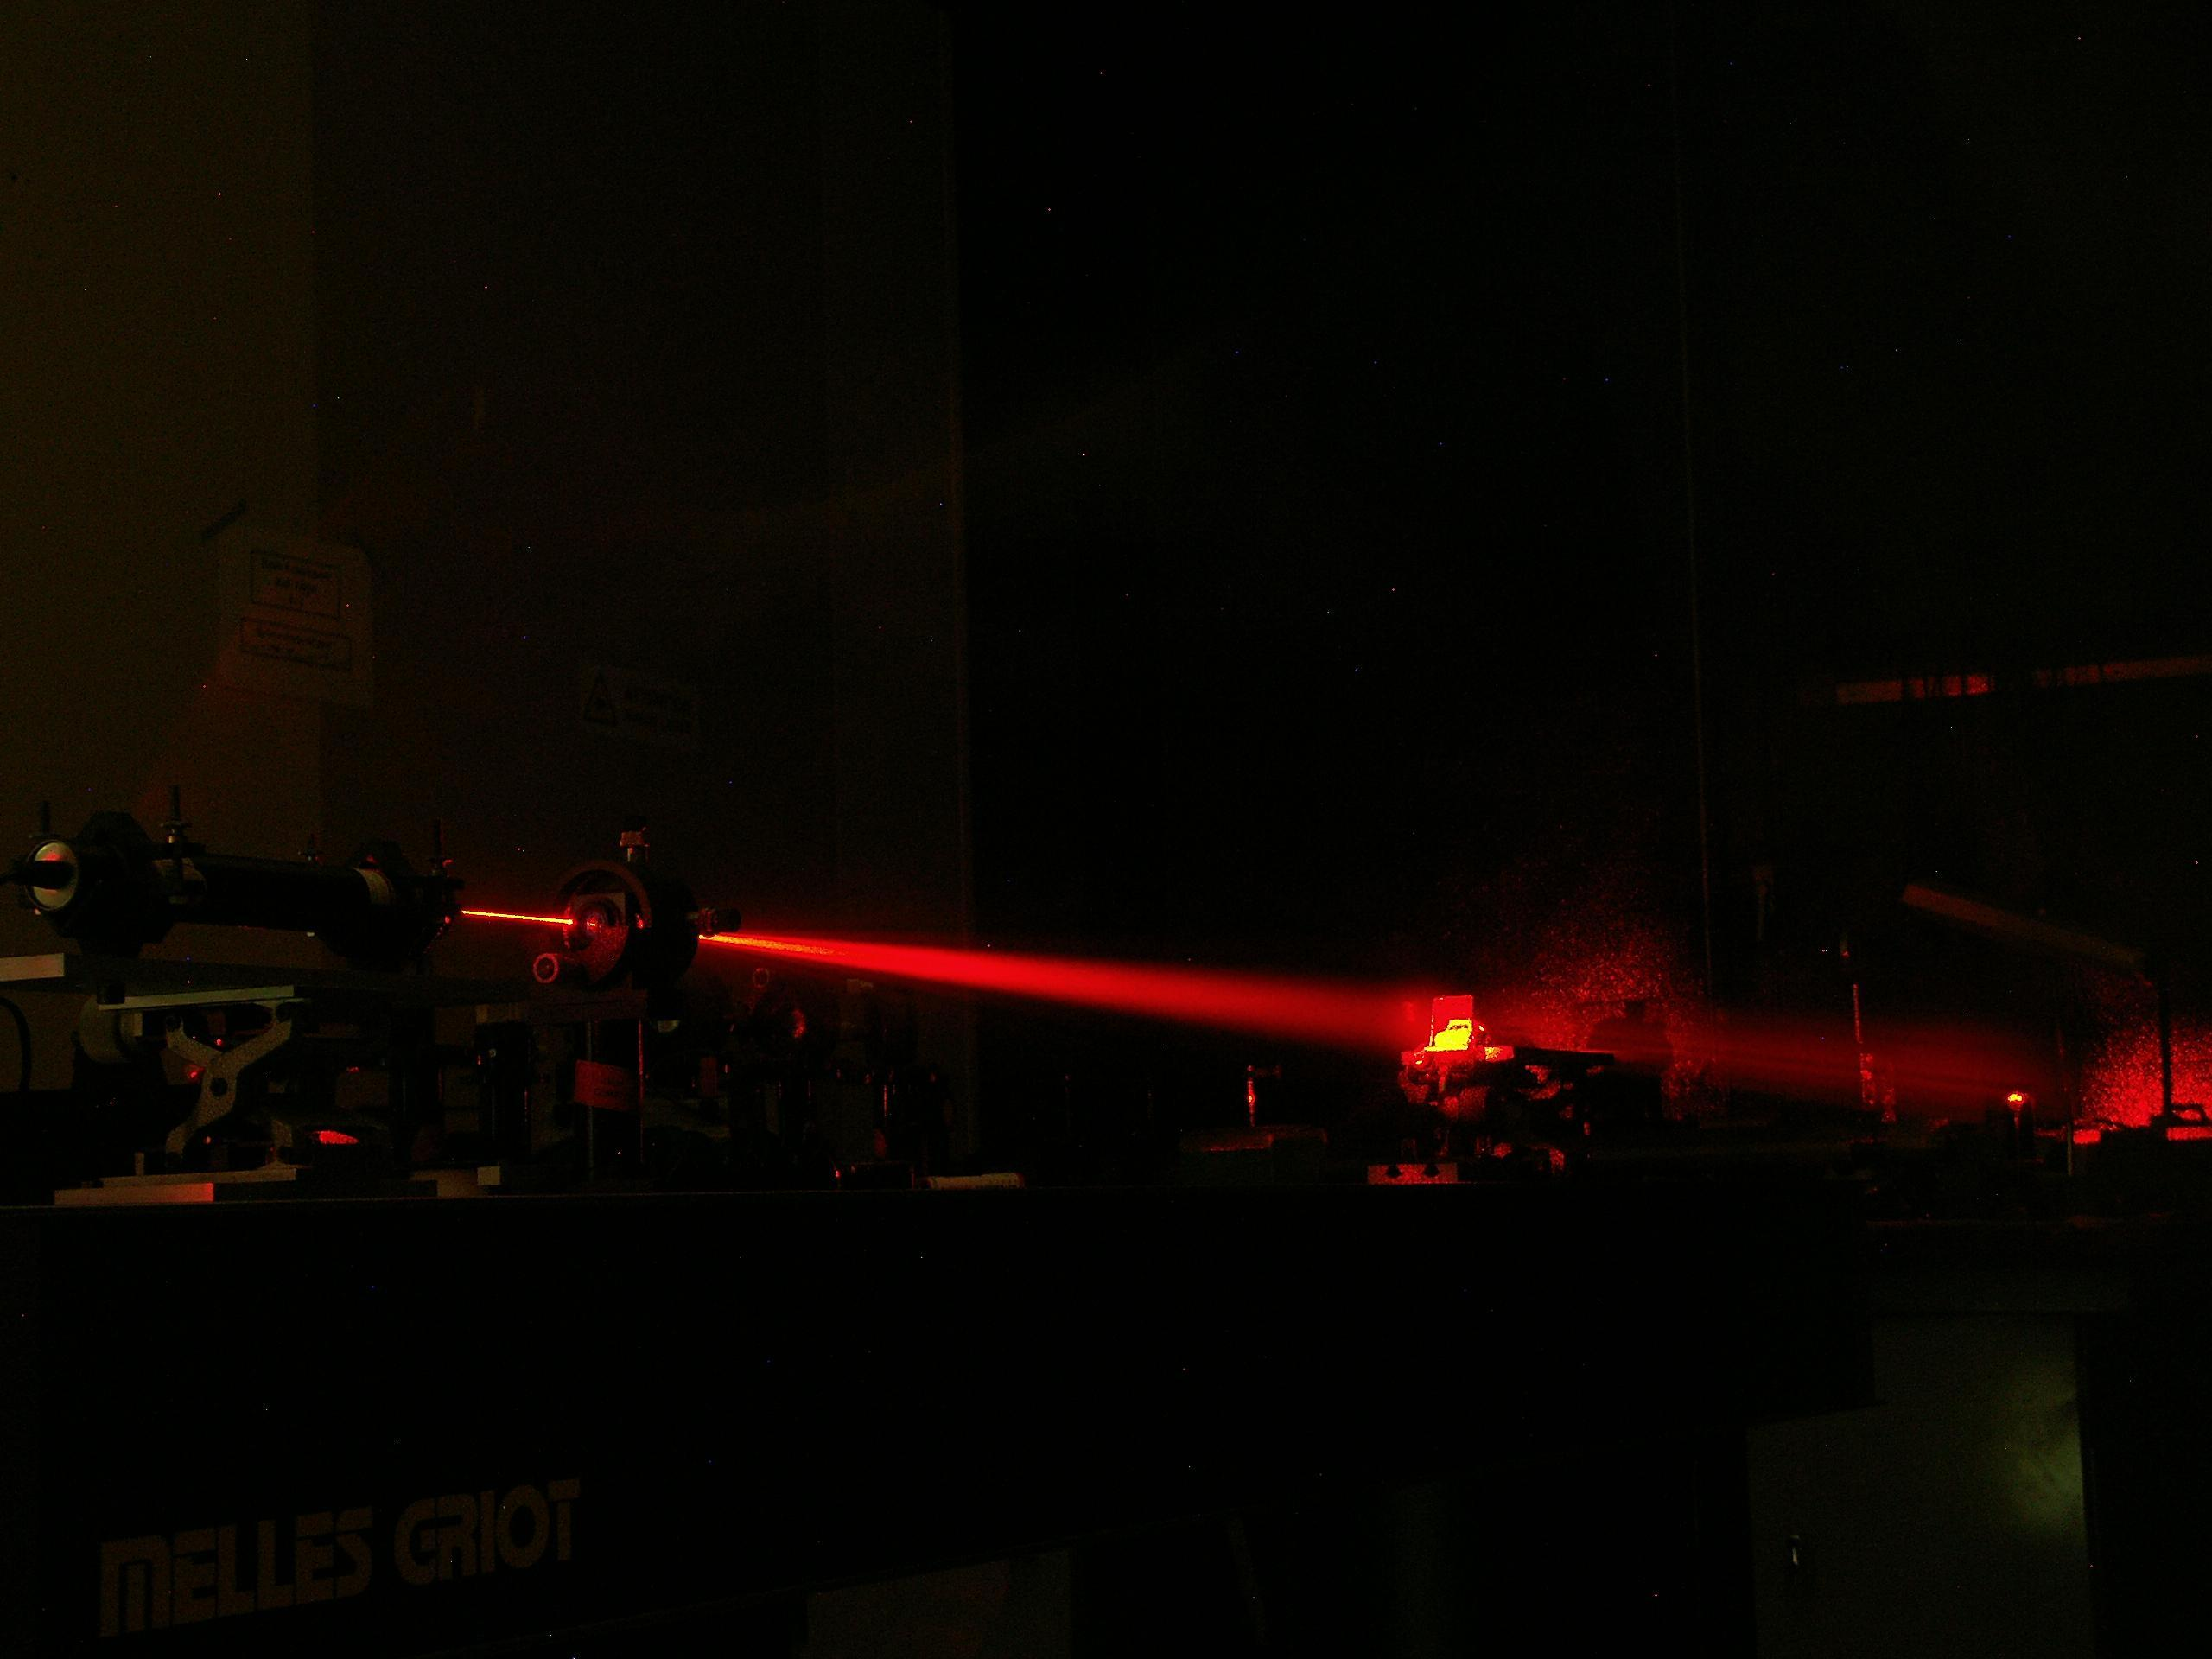
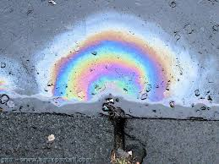
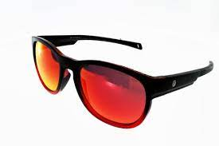
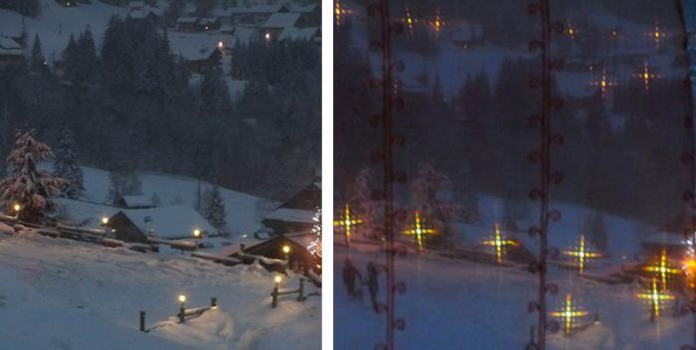
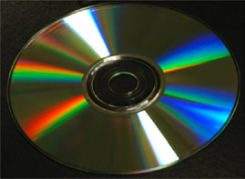
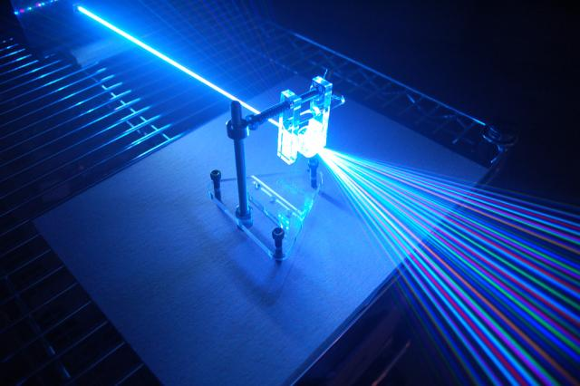
Quelques exemples de phénomènes optiques
https://youtu.be/ORQY9aycINc
Rideau ouvert
Rideau fermé

Slide 3
Introduction : Site pédagogique
Adresse : https://ecampus.paris-saclay.fr/
En cas d'oubli elle est dans les liens utiles sur Eole.
Pour ceux qui ne sont jamais allés sur ecampus, vous devez d'abord commencer par :
activer votre compte en allant à cette adresse: https://identiteutilisateur.fr/
puis attendre le lendemain avant de se connecter sur https://ecampus.paris-saclay.fr/
(La procédure est expliquée sur la page de connexion d'ecampus.)
Sur ecampus, aller sur la page "Mes cours" où vous voyez tous les cours où vous êtes inscrits.

Slide 4
Généralités : Plan
1. Principes Fondamentaux d’optique géométrique
→ Optique géo, réflexion, réfraction …
2. Expression d’une vibration monochromatique
→ Intensité, polarisation, classification des radiations, ondes sphériques, etc.
3. Croisement de Σ ondes : les interférences
→ Expression des interférences, conditions d’obtention, longueur de cohérence
4. Croisement de ∫ Ondes : la diffraction
→ Schéma de principe
5. Expression d’une onde quasi-monochromatique
→ Introduction à la Transformée de Fourier…
COM101 Chap1 : Généralités

Slide 5


1. Principes fondamentaux
➔ Indice de réfraction
Facteur de ralentissement de la lumière
v ≤ c
Célérité : vitesse de la lumière dans le vide
$$n=\frac{c}{v}$$
Vitesse de la lumière dans le milieu d’indice n
vide | n = 1
Air (20°C, 1 atm) | n = 1,000292
Eau | n = 1,33
Verres | n = 1,4 à 1,9
Diamant | n = 2,4
Germanium (semi-cond) | n ∼ 4
➔ Temps de parcours
Chemin optique
$t=\frac{L_{physique}}{v}$=$\frac{{n.L}_{physique}}{c}$
Exercice personnel (p13)
COM101 Chap1 : Généralités

Slide 6
1. Principes fondamentaux
➔ Propagation rectiligne
a
b
Cache
Lumière diffusée
Laser
Source
Intensité
écran
Vrai dans un milieu homogène, infini, isotrope et permanent
COM101 Chap1 : Généralités

Slide 7
1. Principes fondamentaux
➔ Indépendance des faisceaux lumineux
a
x
b
x
E₁(x)
I
Source
A
E’₁(x)
x
x
E₂(x)
I
Source
cache
A
E’₂(x)
II
Limites des principes précédents
  Diffraction
  Interférences ?
COM101 Chap1 : Généralités

Slide 8
1. Principes fondamentaux
➔ Principe du retour inverse de la lumière
Laser
COM101 Chap1 : Généralités

Slide 9
1. Principes fondamentaux
➔ Réflexion, réfraction, formules de Snell Descartes
Lois trouvées par Snell (1621), confirmées par Descartes (1636) :
➔ Déviation des rayons à la réflexion et la réfraction
Les rayons incident, réfléchi, réfracté et la normale au point d’incidence à la surface du dioptre
sont coplanaires.
Réflexion: i = -r
Réfraction : n sin i = n’ sin i’
i
r
n
i = r
Dioptre
n’
n sin i = n’ sin i’
i’
COM101 Chap1 : Généralités

Slide 10
1. Principes fondamentaux
➔ Réflexion, réfraction, formules de Snell Descartes
COM101 Chap1 : Généralités

Slide 11
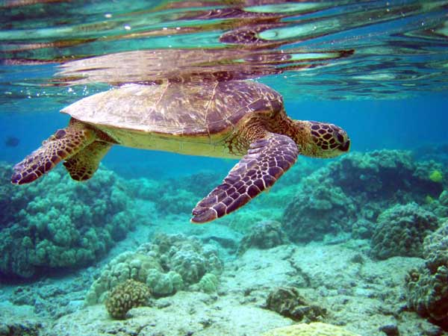

1. Principes fondamentaux
➔ Angle limite et réflexion totale
a)
n’ > n → i’ < i
b)
n’ < n → i’ > i
i
i
r
i_{c}
r
n
n
n’
i’=90°
n’
i’
i’
Si i>ic, pas de faisceau réfracté !
Réflexion totale de la lumière
Angle critique :
$$sini_{c}=\frac{n′}{n}$$
Exercice personnel (p17)
COM101 Chap1 : Généralités

Slide 12
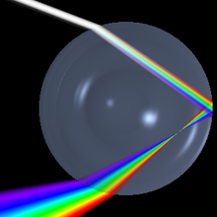
Un phenomène de réfraction bien connu
COM101 Chap4 : Diffraction

Slide 13
Le guidage vu par l’optique géométrique
La réflexion totale interne :
gaine
n_{g}
x
θ_{c}/2
n_{c}
Cône
d’acceptance
α
θ_{c}/2
y
i₀
z
réflexion
totale
cœur
air
rayon
non guidé
n_{g}
gaine
réfraction

Slide 14
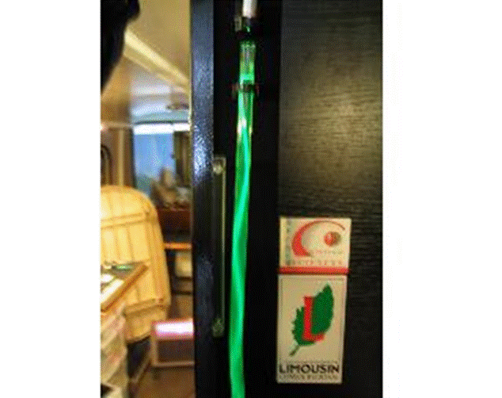
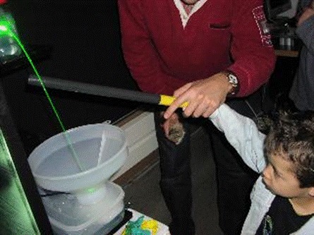
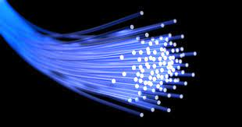
1. Le guidage vu par l’optique géométrique
Illustration d’un guidage par réflexion totale interne :

Slide 15
Des questions ?

Slide 16
Généralités : Plan
1. Principes Fondamentaux d’optique géométrique
→ Optique géo, réflexion, réfraction …
2. Expression d’une vibration monochromatique
→ Intensité, polarisation, classification des radiations, ondes sphériques, etc.
3. Croisement de Σ ondes : les interférences
→ Expression des interférences, conditions d’obtention, longueur de cohérence
4. Croisement de ∫ Ondes : la diffraction
→ Schéma de principe
5. Expression d’une onde quasi-monochromatique
→ Introduction à la Transformée de Fourier…
COM101 Chap1 : Généralités

Slide 17

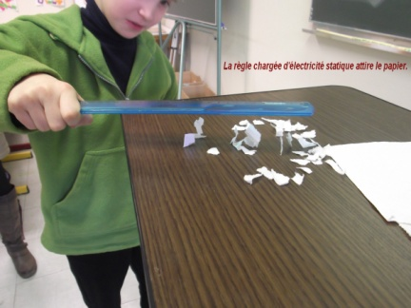
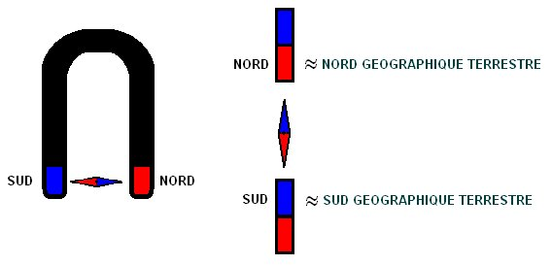
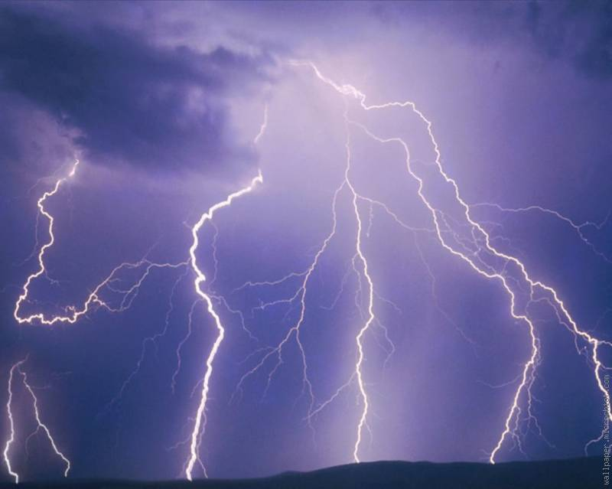
Qu’est ce que la lumières ?
2. Expression d’une vibration monochromatique
Notion de champs électrique / Magnétique
➔ Impalpables mais en en voit les effets :
+ -
Aimant
Barre aimantée

Slide 18

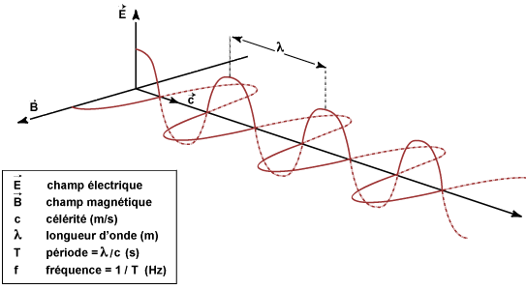
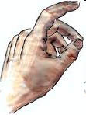
2. Expression d’une vibration monochromatique
➔ Généralités sur les équations de Maxwell
La lumière est un phénomène ondulatoire
(Huygens (1629-1695), Young (1773-1829), Malus (1775-1812)…
La lumière, c’est un champ électrique (E) et un champ magnétique (B)
qui oscillent et se propagent (Maxwell 1831-1879)!
Direction de
propagation
La lumière est
une onde
Electromagnétique!
Le centre oscille
x
Oscillations
verticales
Frequence ν
z
SOURCE
y
Corde
z
L’onde se propage !
Remarque : une onde est un phénomène physique de transport d’énergie sans transport de matière !
COM101 Chap1 : Généralités

Slide 19
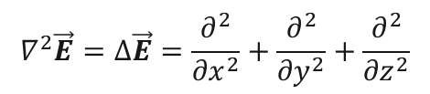
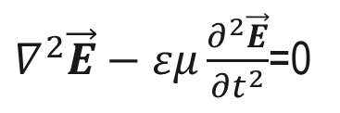
2. Expression d’une vibration monochromatique
➔ Généralités sur les équations de Maxwell
x
➔ Les ondes électromagnétiques (EM) sont transverses
➔ Ces champs sont couplés
➔ Les ondes planes sont des solutions des équations de Maxwell
E
k
Direction de
propagation
B
z
y
Dans un milieu diélectrique homogène, isotrope et transparent, le champ électrique est
la solution de l’équation de propagation (éq. de Helmholtz) :
Équation spatio-temporelle
$∇^{2}\vec{E}−εμ\frac{∂^{2}\vec{E}}{{∂t}^{2}}$=0
E(x,y,z,t)
avec
$$∇^{2}\vec{E}=∆\vec{E}=\frac{∂^{2}}{{∂x}^{2}}+\frac{∂^{2}}{{∂y}^{2}}+\frac{∂^{2}}{{∂z}^{2}}$$
COM101 Chap1 : Généralités

Slide 20


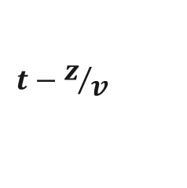
2. Expression d’une vibration monochromatique
Propagation d’une onde plane monochromatique dans un milieu
diélectrique isotrope
A l’endroit où l’on agite la main, selon la direction z:
${\left.E(t)\right|}_{z=0}=E_{0}cos\left(\frac{2πt}{T_{0}}\right)$=$E_{0}cos\left(ω_{0}t\right)$
L’onde se propage à la vitesse v
Elle met un temps t’=z/v pour parcourir la distance z➔ il manque une information à l’équation !
A une distance z de la main, la vibration sera à l’instant t ce qu’elle était à l’origine à l’instant
$$t−z/v$$
$E(t,z)=E_{0}cos\left(\frac{2π}{T_{0}}\left(t−\frac{z}{v}\right)\right)$=$E_{0}cos\left(2π\left(\frac{t}{T_{0}}−\frac{z}{\underset{λ}{\underbrace{vT_{0}}}}\right)\right)$
=${ E}_{0}cos\left(2π\left(\frac{t}{\underset{Période temporelle}{\underbrace{T_{0}}}}−\frac{z}{\underset{Période spatiale}{\underbrace{λ}}}\right)\right) avec λ=vT_{0}=\frac{v}{ν}$
d’où $λ_{vide}=c/ν$
= ${ E}_{0}cos\left(\underset{Phase temporelle}{\underbrace{{ ω}_{0}t}}−\underset{Phase spatiale}{\underbrace{φ}}\right) avec φ=\frac{2πz}{λ}$
C’est une
Onde plane
Etoile
Soleil

Slide 21
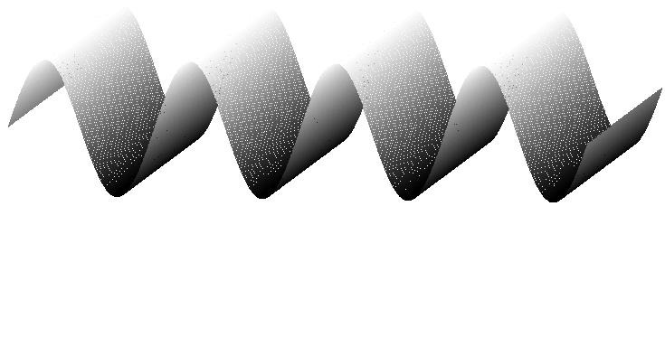
2. Expression d’une vibration monochromatique
x
Représentation d’une onde plane
x
Plan d’onde
φ=cste
k
y
Direction de
propagation
E₀
z
-E₀
y
0
2π
4π
6π
8π
φ
0
λ
2λ
3λ
4λ
z
COM101 Chap1 : Généralités

Slide 22
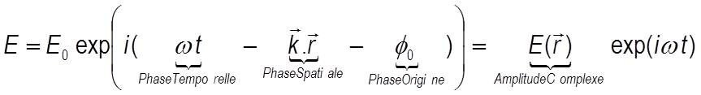

2. Expression d’une vibration monochromatique
Solution par les équations de Maxwell
Si k est parallèle à Oz :
➔ Onde transverse
➔ Espace infini, uniforme, isotrope et permanent
➔ Cas particulier : polarisation rectiligne, suivant x
Solution par les équations de Maxwell en notation complexe
→Dimension de E₀ v/m
→Energie infinie de -∞ à +∞
avec $\vec{k}.\vec{r}=k_{x}.x+k_{y}.y+k_{z}.z=2πz/λ$ si$\vec{k}∥ \vec{Oz}$
Toute autre solution peut s’écrire comme combinaison linéaire d’ondes planes
Exercice personnel (p22)
COM101 Chap1 : Généralités

Slide 23




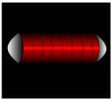

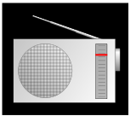
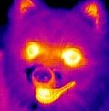

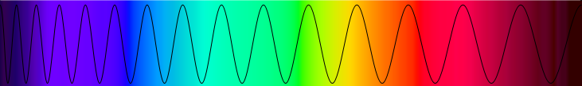
2. Expression d’une vibration monochromatique
Classification des radiations
Rayon γ
Rayon X
UV
IR
THz
µ-ondes, radar
Wifi, téléph.
Radio
1m
Longueur
d’onde dans le vide
5 pm
10 nm
380 nm
780 nm
100 µm
1 mm
http://www.colorado.edu/physics/2000/waves_particles/
Fréquence
∼10²⁰ Hz
3.10¹⁶ Hz
3 THz
∼1 GHz
7,9.10¹⁴ Hz
3,8.10¹⁴ Hz
∼300 GHz
750 THz
400nm
690 THz
435nm
612 THz
490nm
577 THz
520nm
530 THz
565nm
508 THz
590nm
480 THz
625nm
405 THz
745nm
COM101 Chap1 : Généralités

Slide 24
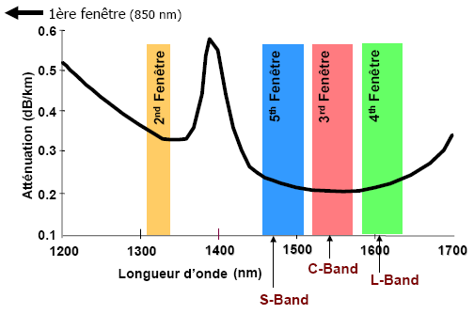
2. Expression d’une vibration monochromatique
Classification des radiations dans les télécoms
12.5 THz !!! ≡ Bande passante
COM101 Chap1 : Généralités

Slide 25
2. Expression d’une vibration monochromatique
Notion de polarisation
a
Direction de
propagation
b
c
x
x
x
z
E
z
y
y
Oscillation
verticale
Onde vue par un
observateur qui la regarde
arriver vers lui.
Corde
COM101 Chap1 : Généralités

Slide 26
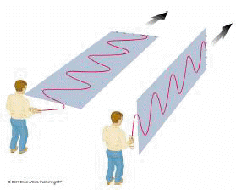
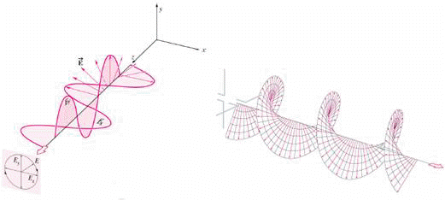
2. Expression d’une vibration monochromatique
Notion de polarisation
Polarisation rectiligne
Polarisation circulaire
Horizontale
Verticale
Remarque : la polarisation lumière du soleil est aléatoire!
COM101 Chap1 : Généralités

Slide 27
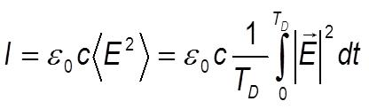

2. Expression d’une vibration monochromatique
Intensité d’une onde lumineuse
D’une manière générale :
En pratique :
COM101 Chap1 : Généralités

Slide 28
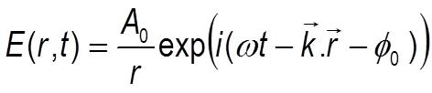
2. Expression d’une vibration monochromatique
Onde sphérique
L
Source
Ondes sphériques
Ondes planes
→Dimension de A₀ : Volt
→Energie finie
→La puissance électromagnétique traversant une surface S est donnée par le flux du vecteur de Poynting
Si r→0, la surface d’intégration tend vers 0 et l’énergie reste finie!
COM101 Chap1 : Généralités

Slide 29
Des questions ?

Slide 30
Généralités : Plan
1. Principes Fondamentaux d’optique géométrique
→ Optique géo, réflexion, réfraction …
2. Expression d’une vibration monochromatique
→ Intensité, polarisation, classification des radiations, ondes sphériques, etc.
3. Croisement de Σ ondes : les interférences
→ Expression des interférences, conditions d’obtention, longueur de cohérence
4. Croisement de ∫ Ondes : la diffraction
→ Schéma de principe
5. Expression d’une onde quasi-monochromatique
→ Introduction à la Transformée de Fourier…
COM101 Chap1 : Généralités

Slide 31
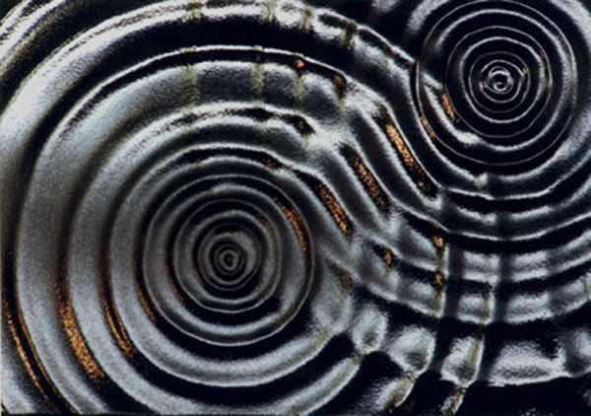
Qu’est ce que la lumières ?
Que se passe-t-il si on superpose ces ondes?
Si différences de chemin > longueur de l’onde
➔ pas de recouvrement
➔ Interférences impossibles
☹ Lumière naturelle (sauf bulle de savon!)
☺ Laser
Zones où l’eau
n’oscille pas !
z₁
Interférences
constructives
z₂
Interférences
destructives
L’intensité dépends des chemins parcourus!
➔Codage d’une distance !!!!
Séparation
Propagation
Recombinaison

Slide 32
2.2. Cas de deux ondes planes, cohérentes
2.2.2 Étude générale
2 ondes lumineuses issues de la même source, monochromatiques, de polarisation $\vec{e_{1}}$ et $\vec{e_{2}}$ :
COM101 Chap2 : Interférences

Slide 33
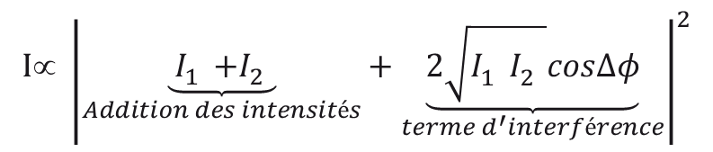




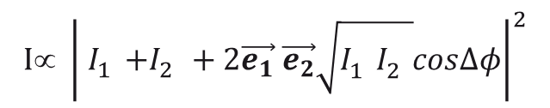
2.2. Cas de deux ondes planes
2.2.2 Étude générale
$$I=ε_{o}^{}c{\left|E\right|}^{2}$$
$$ {\left|\vec{E^{′}}+\vec{E"}\right|}^{2}$$
$$ {\left|E_{1}^{}E_{1}^{∗}+E_{2}^{}E_{2}^{∗}+\vec{e_{1}} \vec{e_{2}}\left(E_{1}^{}E_{2}^{∗}+E_{1}^{∗}E_{2}^{}\right)\right|}^{2}$$
$$I∝ {\left|{ I}_{1}^{}+I_{2}^{}+2\vec{e_{1}} \vec{e_{2}}\sqrt{I_{1}^{}I_{2}^{}}cos∆φ\right|}^{2}$$
Si les polarisations sont identiques : $\vec{e_{1}} \vec{e_{2}}$=1
$$I∝ {\left|\underset{Addition des intensités}{\underbrace{{ I}_{1}^{}+I_{2}^{}}}+\underset{terme d^{′}interférence}{\underbrace{2\sqrt{I_{1}^{}I_{2}^{}}cos∆φ}}\right|}^{2}$$
On constate que l’intensité totale est la somme :
    des intensités de chaque onde,
    d’un terme d’interférences.
COM101 Chap2 : Interférences

Slide 34
2.2. Cas de deux ondes planes
2.2.3. Cas particulier : ondes polarisées rectilignement, coplanaires, issues d’une même source
Les deux ondes proviennent de la même source, donc, la phase à l’origine est la même pour les deux ondes ! On parle alors d’ondes cohérentes
l’expression du déphasage
différence de marche
COM101 Chap2 : Interférences

Slide 35
2.2. Cas de deux ondes planes
2.2.3. Cas particulier : ondes polarisées rectilignement, coplanaires, issues d’une même source
I
0
π
2π
3π
4π
5π
Δφ
I
0
Δφ
π
2π
3π
4π
5π
δ
0
λ
2λ
3λ
COM101 Chap2 : Interférences

Slide 36
2.2. Cas de deux ondes planes
2.2.3. Cas particulier : ondes polarisées rectilignement, coplanaires, issues d’une même source
I n’est donc plus la simple somme des intensités. Aussi surprenant que cela puisse paraître pour le novice, il est possible de créer de l’obscurité en superposant deux faisceaux lumineux !
On constate également que dans un problème d’interférences, tout le travail est de calculer la différence de marche entre les deux ondes. C’est donc un problème de géométrie.
COM101 Chap2 : Interférences

Slide 37
2.3. Notion de cohérence
2.3.1. Mécanisme d’émission par une source lumineuse
Il existe donc des conditions auxquelles doivent satisfaire deux faisceaux lumineux pour pouvoir interférer !
Ces atomes n’émettent pratiquement que pendant un temps limité τ qui correspond à la durée de vie dans la théorie quantique et le coefficient d’amortissement en théorie classique
→ la phase à l’origine de chaque photon émis varie dans le temps ! Elle est aléatoire !
cela est également vrai pour deux vibrations émises par deux sources différentes
2.3.2. Conséquence d’une phase aléatoire dans le temps sur les interférences
Conséquence d’une phase aléatoire dans le temps sur les interférences
On aurait du calculer la moyenne du flux du vecteur de poyting sur le temps
d’intégration du détecteur ! On aurait trouvé un terme d’interférence du type :
COM101 Chap2 : Interférences

Slide 38

2.3. Notion de cohérence
Ondes incohérentes → phase relative aléatoire →
➔ pas d’interférences!
$$I∝I_{1}+I_{1}$$
Ondes cohérentes → phase relative fixe →
➔ interférences!
$$I∝I_{1}+I_{1}+2\sqrt{I_{1}I_{1}}cosΔφ$$
page 37
COM101 Chap2 : Interférences

Slide 39
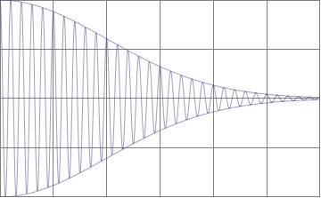
2.3. Notion de cohérence
0
I
2.3.3. Notion de longueur de cohérence
1
L_{c}
z₁
Onde plane
z₂
2
1
2
I
1 : recouvrement spatial
→ Interférences
2 : pas de recouvrement
→ Pas d’interférences
2
2
L_{c}
δ
COM101 Chap2 : Interférences

Slide 40
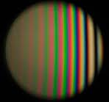
2.3. Notion de cohérence
2.3.4. Interférences entre deux ondes de couleurs différentes
I
λ₂-λ₁
2(λ₂-λ₁)
3(λ₂-λ₁)
0
λ₁
2λ₁
3λ₁
δ
λ₂
2λ₂
3λ₂
0
δ
Teintes de
Newton
Blanc d’ordre
supérieur
COM101 Chap2 : Interférences

Slide 41

2.4. Irisation à la surface d’une nappe de pétrole
∞
Onde plane
1
D
2
i = angle dans la lame
sin i₀= n sin i
i₀
air
n
A
i
i
C
e
i
i
air
B
$$Δℓ=2necosi$$
Position
fixe
Interférences
constructives
Onde plane
k=1
i
k=2
k=2
k=1
Irisations
COM101 Chap2 : Interférences

Slide 42
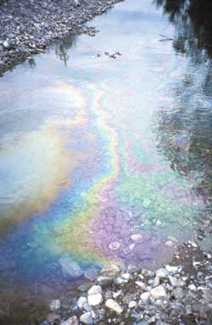
2.4. Irisation à la surface d’une nappe de pétrole
COM101 Chap2 : Interférences

Slide 43
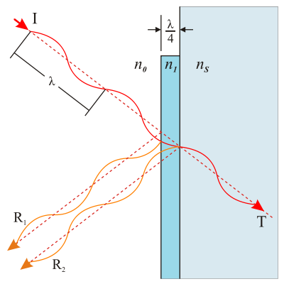



2.4. Irisation à la surface d’une nappe de pétrole
2.4.5. Traitements anti-reflet
Condition sur l’amplitude
Pour avoir interférences totalement destructives:
r_{air / anti-reflet} = r_{anti-reflet / verre}
$$n_{anti−reflet}=\sqrt{n_{verre}}$$
Condition sur la phase
$$Δφ=\frac{2π2ne}{λ}=m$$
$$ne=m\frac{λ}{4}$$
COM101 Chap2 : Interférences

Slide 44
Généralités : Plan
1. Principes Fondamentaux d’optique géométrique
→ Optique géo, réflexion, réfraction …
2. Expression d’une vibration monochromatique
→ Intensité, polarisation, classification des radiations, ondes sphériques, etc.
3. Croisement de Σ ondes : les interférences
→ Expression des interférences, conditions d’obtention, longueur de cohérence
4. Croisement de ∫ Ondes : la diffraction
→ Principe général
5. Expression d’une onde quasi-monochromatique
→ Introduction à la Transformée de Fourier…
COM101 Chap1 : Généralités

Slide 45
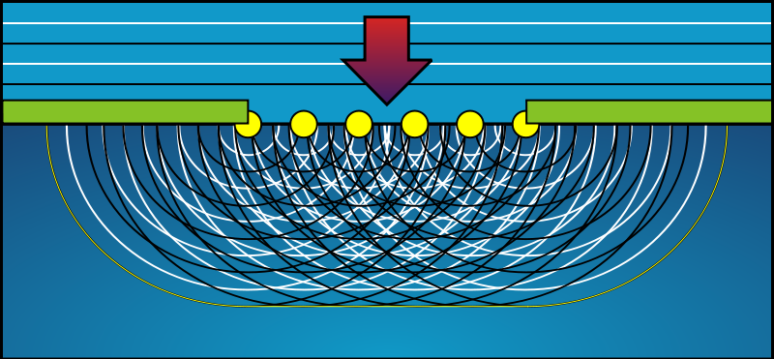
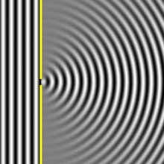
1. Principe de Huygens-Fresnel
➔ Enoncé du principe
Chaque point de l’espace éclairé par une onde plane se comporte comme une source secondaire et réémet dans toutes les directions des ondes sphériques cohérentes entre elles.
Compatible avec la propagation d’une onde plane !!
En pratique, l’amplitude rayonnée par chaque onde sphérique n’est pas uniforme:
1) anisotropie dans la distribution de l'énergie diffractée.
2) l'absence de diffraction « arrière ».
➔ Facteur d’inclinaison
COM101 Chap4 : Diffraction

Slide 46
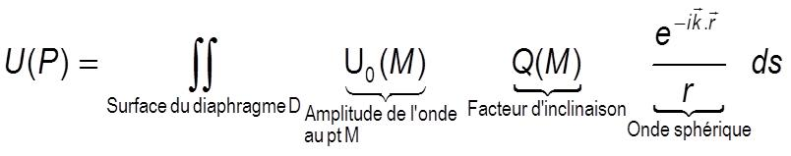



1. Principe de Huygens-Fresnel
➔ Amplitude complexe en un point de l’espace
Écran diffractant
x
D
X
Hypothèses :
Monochromatique
Milieu linéaire,isotrope, homogène et permanent
Onde plane
// à Oz
P(X,Y)
M(x,y)
r
O
L
P₀
z
Y
y
avec : , , (cas d’une onde sphérique)
COM101 Chap4 : Diffraction

Slide 47
Généralités : Plan
1. Principes Fondamentaux d’optique géométrique
→ Optique géo, réflexion, réfraction …
2. Expression d’une vibration monochromatique
→ Intensité, polarisation, classification des radiations, ondes sphériques, etc.
3. Croisement de Σ ondes : les interférences
→ Expression des interférences, conditions d’obtention, longueur de cohérence
4. Croisement de ∫ Ondes : la diffraction
→ Principe général
5. Expression d’une onde quasi-monochromatique
→ Introduction à la Transformée de Fourier…
COM101 Chap1 : Généralités

Slide 48


3. Expression d’une onde quasi-monochromatique
Spectre d’une onde monochromatique
Par définition, le spectre électromagnétique est la décomposition du rayonnement électromagnétique selon ses différentes composantes en termes de fréquence ou encore de longueur d’onde associée.
Plus précisément, le spectre S(ν) est la densité spectrale de puissance avec :
Transformée de Fourier
Une Transformée de Fourier permet de représenter toutes les fréquences disponibles dans un signal temporel et réciproquement!
Transformée de Fourier d’un cosinus illimité (≡ onde plane)
$$=\frac{1}{2}(e^{2jπνt}+e^{−2jπνt})$$
Distribution de Dirac
COM101 Chap1 : Généralités

Slide 49
3. Expression d’une onde quasi-monochromatique
Transformée de Fourier d’une onde plane
E₀.Cos(2πν₀t)
s(ν)
a
δ(ν+ν₀)
a/2
δ(ν-ν₀)
-∞
TF
+∞
Temps t
-ν₀
0
ν₀
Fréquences ν
Spectre physique
T₀=1/ν₀
Spectre mathématique
Le spectre en amplitude d’une onde prenant la forme d’un cosinus de durée infinie est bien monochromatique, c'est-à-dire qu’il ne comprend qu’une et une seule fréquence (ou longueur d’onde).
COM101 Chap1 : Généralités

Slide 50
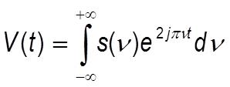
3. Expression d’une onde quasi-monochromatique
Conséquence d’une troncature temporelle d’une onde monochromatique sur son spectre
Processus d’émission de lumière
les atomes n’émettent que pendant un temps limité τ qui correspond à la durée de vie des états excités dans la théorie quantique et au coefficient d’amortissement dans le théorie classique.
Une onde n’est donc jamais infinie temporellement !
Il n’existe pas de source parfaitement monochromatique
Réciproquement, si une onde n’est pas monochromatique, son train d’onde n’est pas infini!
Transformée de Fourier d’un signal quelconque
Somme sur chaque fréquence
Terme oscillant à la fréquence ν = Onde plane (exp(jωt)
Amplitude de chaque composante fréquentielle ≡ spectre
COM101 Chap1 : Généralités

Slide 51


3. Expression d’une onde quasi-monochromatique
Relations entre l’amplitude du spectre s(ν) et le signal analytique V(t)
Rappel :
pour un signal V(t) réel, s(ν)=s*(-ν). Ce qui permet de restreindre l’étude aux fréquences positives, les seules à avoir une signification physique.
COM101 Chap1 : Généralités

Slide 52
Des questions ?

Slide 53
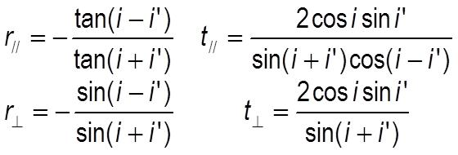
2. Expression d’une vibration monochromatique
Formules de Fresnel
➔ Déphasage à la réflexion = π (signe (-)) tant que l’on ne se trouve pas en réflexion totale.
➔ Dans le cas de la réflexion totale, ce déphasage est beaucoup plus compliqué et dépend à la fois de la polarisation et de l’angle d’incidence.
➔Phénomène important dans la fibre optique!
COM101 Chap1 : Généralités

